Slide 1
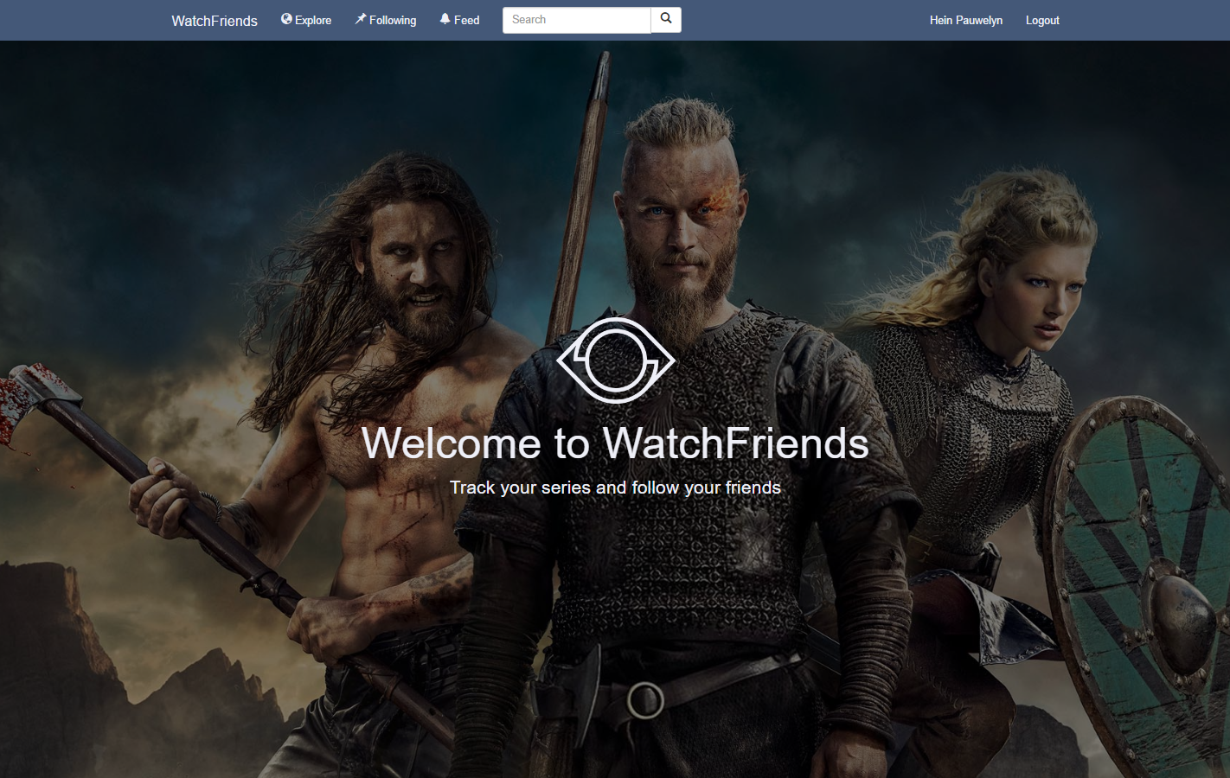
Notes:
Welkom en intro

Slide 2
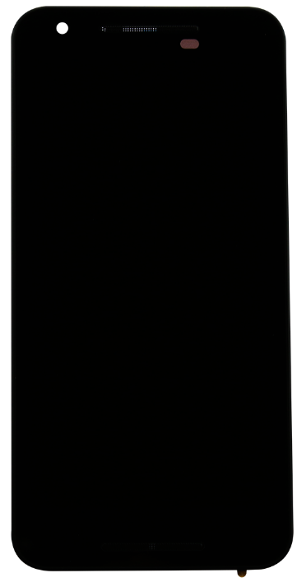
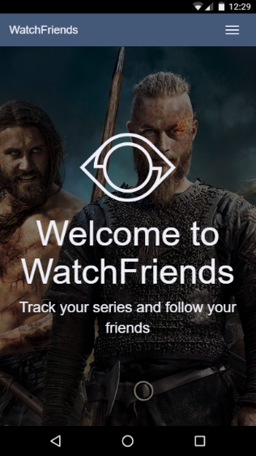
Notes:
Screen responsive van de site benadrukken

Slide 3
Front-end
Middleware
Back-end
Mobiele app
Notes:
Grote structuur van het project uitleggen zonder grootte details

Slide 4







Front-end
Notes:
FRONTEND
Rij 1 vlnr Typecript, TSLint, Angular en Gulp
Rij 2 vlnr SaSS, Bootstrap en Karma

Slide 5
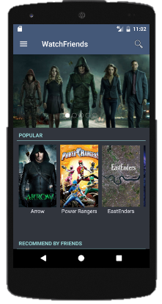


Middleware
Mobiele app
Notes:
MIDDLEWARE:
Json
---------------------------
MOBILE APP:
Android + screenschot

Slide 6






Back-end
Notes:
BACKEND:
Rij 1 vlnr; EcmaScript 6, node, socket.io
Rij 1 vlnr: MongoDb, express, async

Slide 7

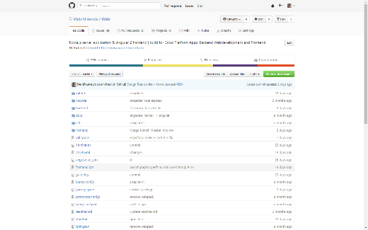
GitHub
PR-reviews
Master protected
Projecten
Wiki
Travis-CI
github.com/WatchFriends/Web
Notes:
GITHUB:
PR-reviews → andere geschreven code nakijken ter controle
Master protected → niet pushen naar master → werken in branches verplicten
Projecten → kollommen to do, in progress, done, on hold
Wiki → tabellen met API roetes → betere communicatie
Travis-CI → cleane machine voor karma en gulp testen te testen
link

Slide 8

Demo
www.watchfriends.me
Notes:
DEMO

